Slide 1
第七节
第三章
曲率
主要内容:
一、 弧微分
二、 曲率及其计算公式
三、 曲率圆与曲率半径

Slide 2



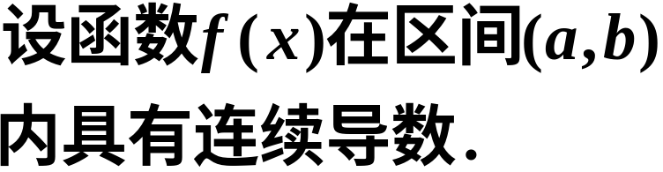




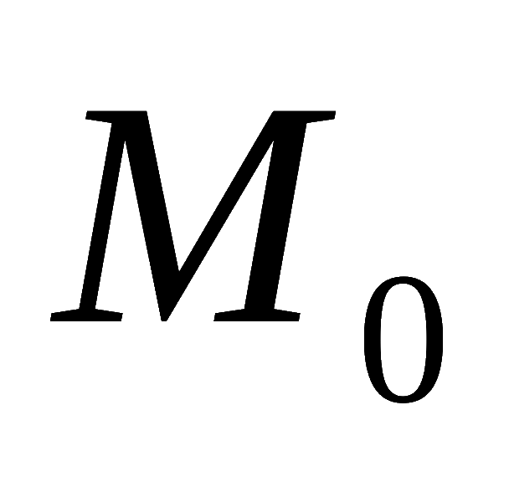






一、 弧微分
——基点
规定：



Slide 3





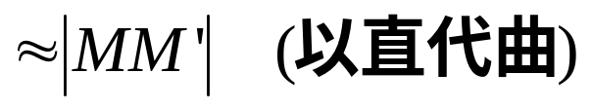
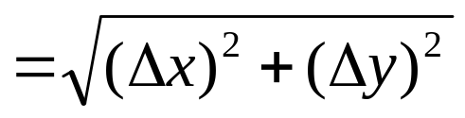
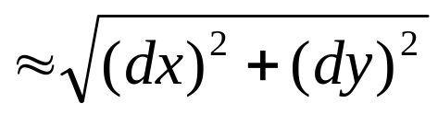
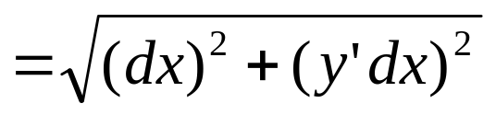
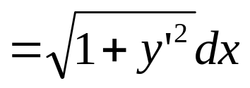

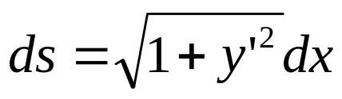
假设：弧长
单调增函数
弧微分

Slide 4














二、曲率及其计算公式
1、曲率的定义
曲率是描述曲线局部性质（弯曲程度）的量．
)
)
)
弧段弯曲程度越大
转角越大
转角相同
弧段越短弯曲程度越大
正比于Δα
反比于ΔS

Slide 5






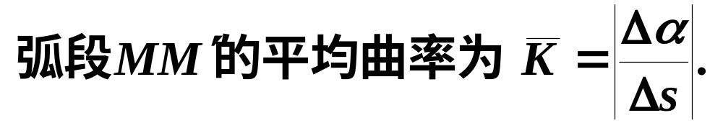
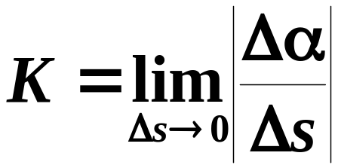
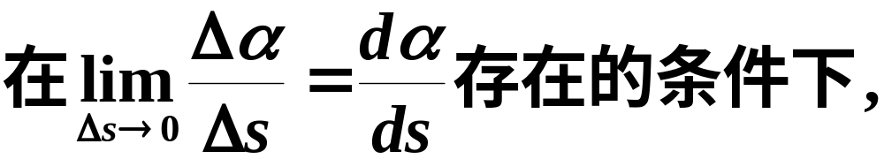
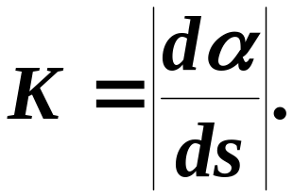
y
)
定义
o
x
（
曲线C在点M处的曲率

Slide 6
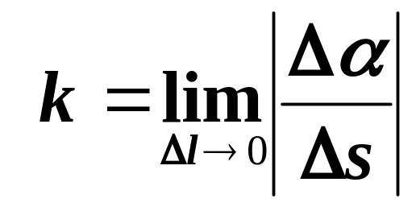
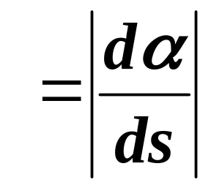
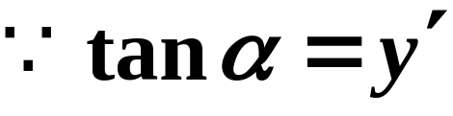
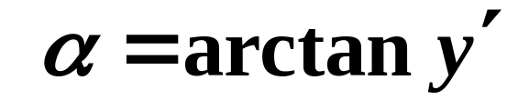
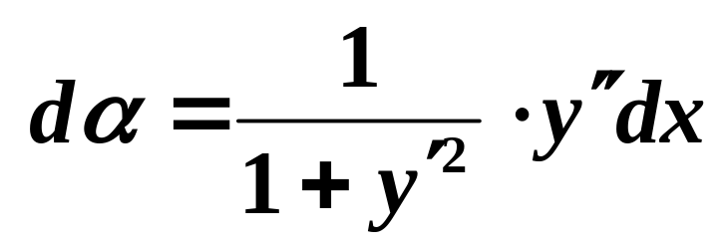
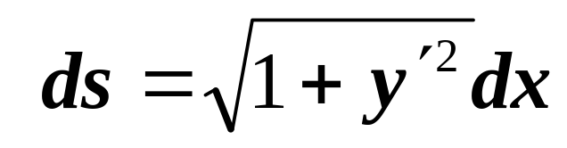
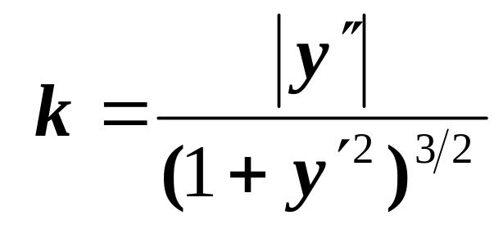

2、曲率的计算公式
而

Slide 7
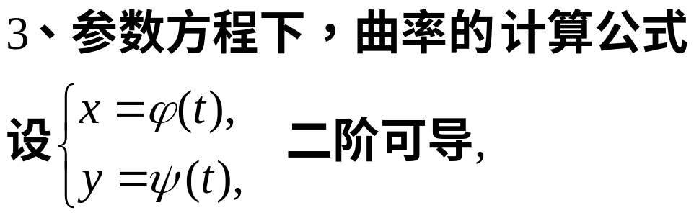
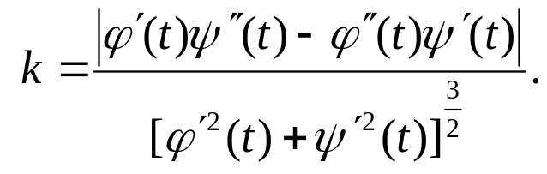

Slide 8

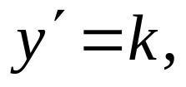
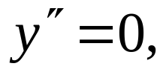
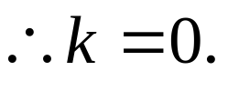
例1
解
即直线的弯曲程度为0。

Slide 9


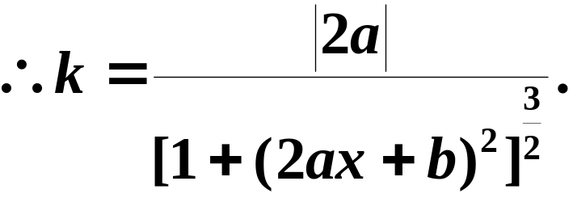
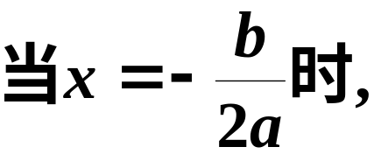


例2
解
显然,

Slide 10

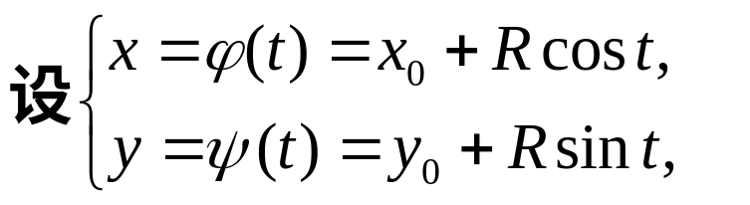
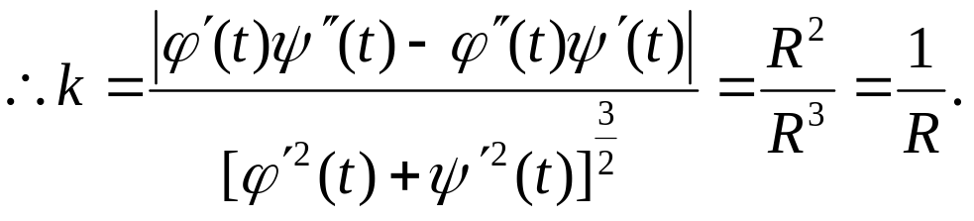
例3
解
半径越大，k越小

Slide 11






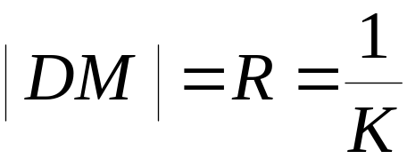


三、 曲率圆与曲率半径
设 M 为曲线 C 上任一点 ,
在点
M 处作曲线的切线和法线,
在曲线
的凹向一侧法线上取点 D 使
把以 D 为中心, R 为半径的圆叫做曲线在点 M 处的
曲率圆
( 密切圆 ) ,
R 叫做曲率半径,
D 叫做
曲率中心.
在点M 处曲率圆与曲线有下列密切关系:
(1) 有公切线;
(2) 凹向一致;
(3) 曲率相同 .

Slide 12
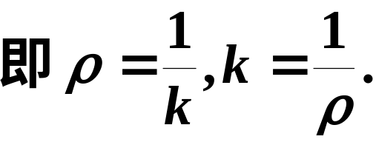
注意:
1.曲线上一点处的曲率半径与曲线在该点处的曲率互为倒数.
2.曲线上一点处的曲率半径越大,曲线在该点处的曲率越小(曲线越平坦);曲率半径越小,曲率越大(曲线越弯曲).
3.曲线上一点处的曲率圆弧可近似代替该点附近曲线弧(称为曲线在该点附近的二次近似).

